Slide 1
BÀI 4
ĐOẠN THẲNG, ĐỘ DÀI ĐOẠN THẲNG

Slide 2

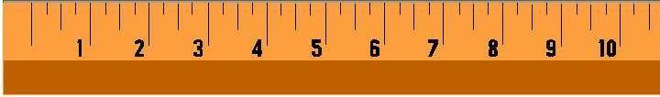
Bài 4: Đoạn thẳng. Độ dài đoạn thẳng
1. Đoạn thẳng
A
B
* Cách vẽ:
Đặt cạnh của thước thẳng đi qua 2 điểm A, B
lấy đầu chì vạch theo cạnh thước từ A đến B, tạo thành đoạn thẳng AB.

Slide 3
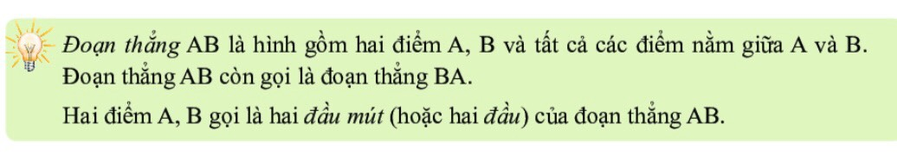
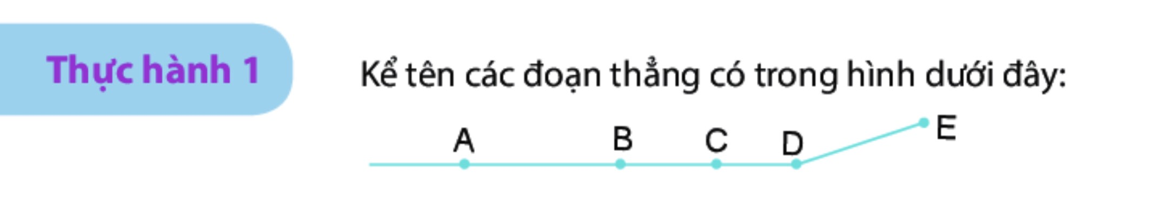
Bài 4: Đoạn thẳng. Độ dài đoạn thẳng
Các đoạn thẳng là: AB, AC, AD, BC, BD, CD, DE

Slide 4
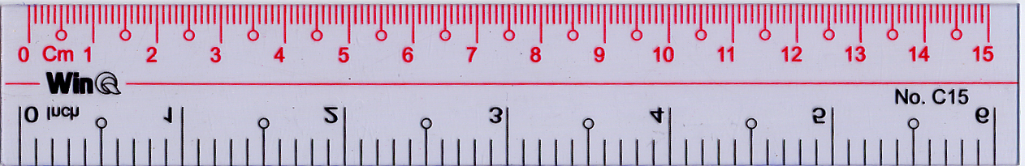
Bài 4: Đoạn thẳng. Độ dài đoạn thẳng
2. Độ dài đoạn thẳng
C¸ch ®o:
- Đặt cạnh của thước đi qua hai điểm A và B sao cho điểm A trùng với vạch số không của thước, điểm B trùng với 1 điểm trên thước đó là độ dài của đoạn thẳng AB hay đoạn thẳng BA.
A ●
● B
AB = 2 cm hoặc BA = 2 cm

Slide 5
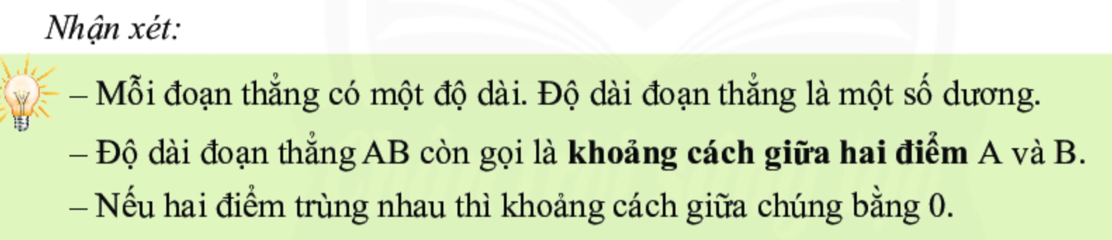
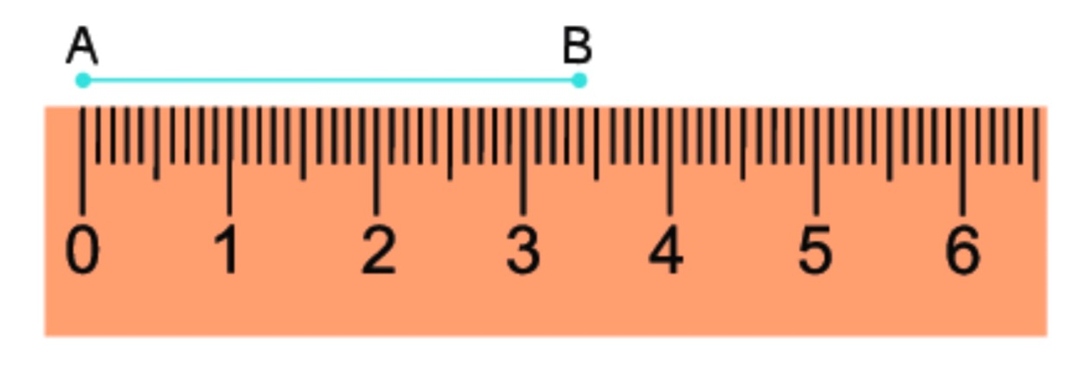
Bài 4: Đoạn thẳng. Độ dài đoạn thẳng
Ví dụ: Đo độ dài đoạn thẳng AB trong hình dưới đây?
AB = 3,4 cm

Slide 6
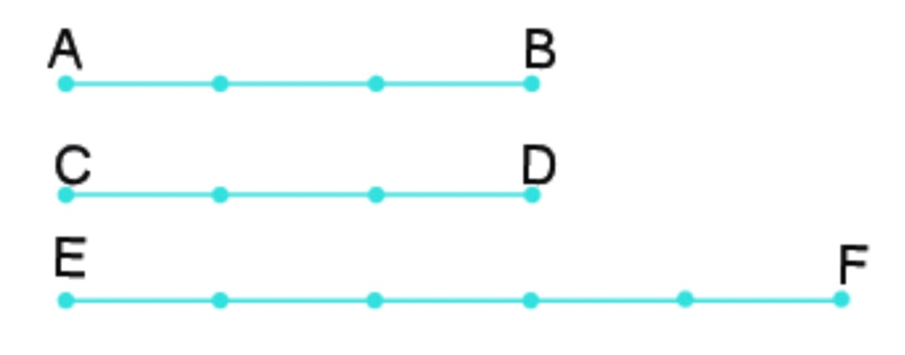
Bài 4: Đoạn thẳng. Độ dài đoạn thẳng
3. So sánh hai đoạn thẳng
So sánh độ dài các đoạn thẳng trong hình vẽ bên ?
3cm
3cm
5cm
Đoạn thẳng AB = CD
Đoạn thẳng AB < EF
Đoạn thẳng CD < EF

Slide 7

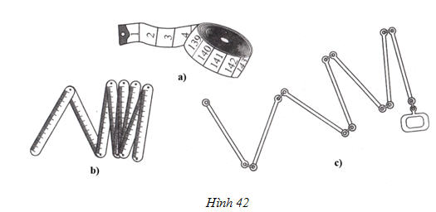
Sau đây là một số dụng cụ đo độ dài. Hãy nhận dạng các dụng cụ đó theo tên gọi của chúng:
Thước gấp
Thước xích
Thước dây
?
?
?

Slide 8

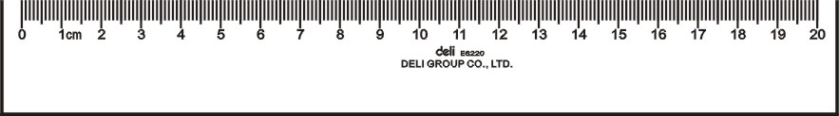
Bài tập
Bài tập: Mỗi cách đo sau đúng hay sai? Vì sao?
Cách đo | Kết quả đo | Đ/S
 | MN = 4cm
 | MN = 5,5cm
 | MN = 4,6cm
 | MN = 4,5cm
M
N
S
M
N
S
M
N
S
M
N
Đ

Slide 9
Đố: Ai tinh mắt:
Trong hai đoạn thẳng AB, CD, đoạn thẳng nào dài hơn?
3cm
3cm
Đáp án: AB = CD

Slide 10
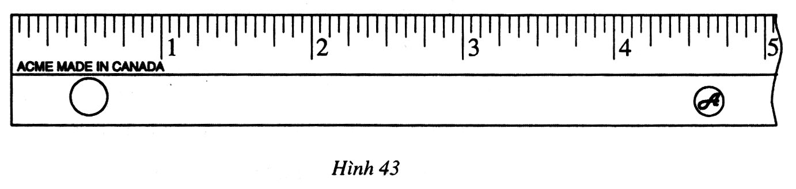
Hình 43 là thước đo độ dài mà học sinh châu mỹ thường dùng. Đơn vị độ dài là inh - sơ (inch). Hãy kiểm tra xem 1 inh – sơ bằng khoảng bao nhiêu milimet?
0
cm
1
2
3
4
5
6
7
8
9
10
1 inch = 2,54 cm

Slide 11
Bài 1.
Chọn câu trả lời đúng:
a.
Độ dài đoạn thẳng là một số tự nhiên
b.
Độ dài đoạn thẳng là một số lẻ
c.
Độ dài đoạn thẳng là một số chẵn
d.
Độ dài đoạn thẳng là một số lớn hơn 0

Slide 12
Bài 2
Chọn câu trả lời đúng:
Cho biết MN = 5 cm, PQ = 4 cm, RS = 5 cm. Ta có:
a.
MN = RS < PQ
b.
MN > PQ > RS
c.
MN = RS > PQ
d.
MN = RS = PQ

